Slide 1
Aula 8. Crise Econômica e Política Externa Brasileira
BRI0067 – Política Externa Brasileira
Instituto de Relações Internacionais – USP
Prof. Pedro Feliú

Slide 2
Plano de Aula
Inserção Internacional Periférica do Brasil
A Política Externa de José Sarney

Slide 3
Três Tipos de Inserção Semi-Periférica
Sub-Imperialismo
Galtung
Alinhamento Potência Global Mediação
Imperialismo Regional
Neo-Realismo
Complexo
Autonomia
Potência Emergente
Regional e Global
Capacidades
Domésticas
Carona
Predatório
Exportação de Manufaturados
Competição com Potências Industriais
Caronista no Movimento Terceiro Mundista

Slide 4
Inserção Internacional do Brasil
A Política Externa do Brasil transita entre os 3 tipos de Inserção:
Exemplo 1: Castelo Branco e República Dominicana
Exemplo 2: Geisel e URSS, China e Angola
Exemplo 3: Rodada Doha 2008 Lula
Parceria Estratégica
Potência
Autonomia
Interesses Complexos
Diferença entre os países em desenvolvimento:
Industrialização e Complexidade Econômica x Exportação de Commodities
Dependência de Ajuda Externa e Laços Comerciais Concentrado

Slide 5
Economia Política da PEB
Industrialização
Diversificação do Interesse Nacional
Energia, Financiamento Externo, Mercados Externos
Política Externa: entre a autonomia e a dependência

Slide 6
Contextos Interno e Externo
Interno
Assembleia Constituinte
Dívida Externa
Externo
América Latina
Crise da Dívida
Abertura Soviética
Cruzados
Heterodoxia
FMI e o Consenso Washington (1989)

Slide 7
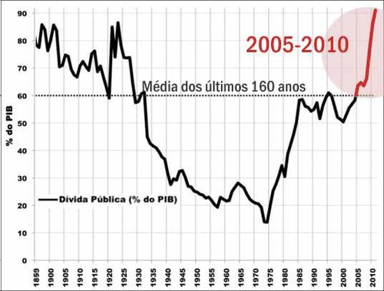
Dívida Externa Brasileira

Slide 8
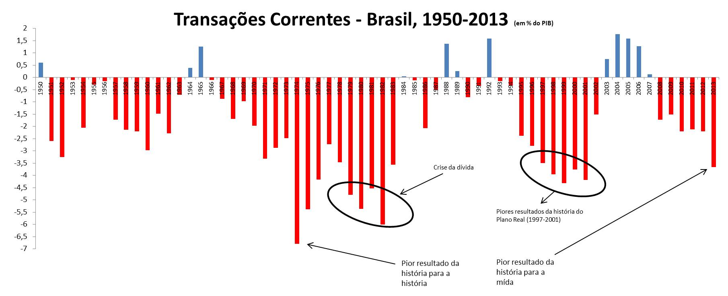
Balanço de Capitais: entrada e saída de comércio de bens e serviços, pagamentos de transferências; conta capital e financeira ( transferências de patrimônio por migrantes , Investimento Direto, Investimento em Carteira, Derivativos e Outros Investimentos. FMI e empréstimos também

Slide 9
EUA – Fator Sistêmico
Contenção ao Comunismo
Início do governo Reagan (1981)
Promoção do Livre Comércio
Final do governo Reagan (1989)
Aparato Comercial EUA
Defesa Comercial
Proteção de Investimentos
GAAT

Slide 10
Reativação do Multilateralismo
Dominação da Agenda Internacional pelo Norte
Desmobilização do Terceiro Mundismo
Fragilidade Econômica na AL e foco no Leste Europeu

Slide 11
PEB Sarney
Mudança na Política de Direitos Humanos – democratização - Brasil adere a acordos no âmbito da ONU e OEA (convenção contra a tortura, por exemplo)
Reatamento de Relações com Cuba – 1986
Grupo de Apoio a Contadora (resolução dos conflitos centro-americano e rechaço a intervenção de Reagan – Granada)
Grupo do Rio – Substitui a contadora e funciona como fórum genuinamente latino-americano – 1986
Aproximação à América Latina – Sarney visita todos na AS

Slide 12
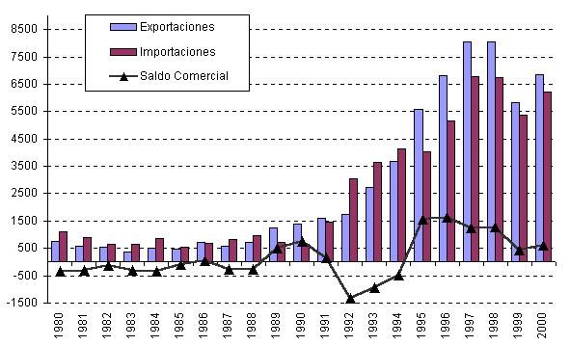
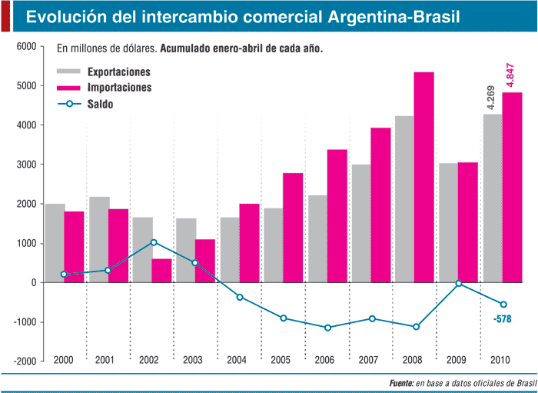
Brasil - Argentina
Diplomacia Presidencial – Sarney e Alfonsín
1988 – Tratado do mercado comum Argentina – Brasil
Sarney visita as instalações nucleares secretas de Picalneyeu
Integração Regional para além do comércio (formato ALADI)
Argentina importante parceiro comercial

Slide 13
Brasil - EUA
Relação Comercial Deteriorada – Ações Anti-Dumping (aviões, calçados); Propriedade Intelectual (farmacêuticos)
Sarney visita em 1986 – contornar o problema comercial
1987 – Declaração da Moratória
1988 – Acordo com os Credores
Atenção dos EUA na América Central e México (presidente Salinas (PRI) inicia negociações do NAFTA)

Slide 14
Universalismo Continuado
1988 Sarney visita a URSS de Gorbatchev
Aproximação Espacial com a China
Cooperação Econômica e Financeira com o Japão
Brasil volta ao Conselho de Segurança
Aprovação das ZOPACAS no CSONU
Início das pretensões de reforma do CSONU

Slide 15
Pretensão ao CSONU
Apoio Atual (Principais países)
Rússia
Mandatos
1946-1947
Reino Unido
França
China
Comunidade dos Países de Língua Portuguesa (CPLP)
Chile
Indonésia
Finlândia
Eslovênia
Austrália
África do Sul
Guatemala
Vietnã
Filipinas
1951-1952
1954-1955
1967-1968
1988-1989
1998-1999
2004-2005
1963-1964
1993-1994
2010-2011
Maior participação junto com o Japão
EUA
Paraguay e Uruguay

Slide 16
Brasil – África Portuguesa
Auge das relações econômicas tinha sido no final dos 70 e início dos 80
A crise econômica gerou esfriamento das relações: crise na África Subsaariana e fim dos subsídios às exportações brasileiras
Sarney foca na cooperação política para manterem ativos os canais que ligam o Atlântico Sul
Cúpula de São Luiz do Maranhão: Criação do Instituo da Língua Portuguesa (1989) – início da CPLP
Ampliação e consolidação das sanções antiapartheid em 1985

Slide 17
Meio Ambiente
Desenvolvimento
Meio Ambiente
Conferência de Estocolmo 1972:
Queimadas na Amazônia 1987 e 1988: repercussão internacional (BM)
Organização da Sociedade Civil: Chico Mendes (1988), ONGs (SOS Mata Atlântica), imprensa...
Programa Nossa Natureza: ligar pobreza ao desmatamento, embrião de RIO 92.

